Slide 1

Software quality assurance days
26 Международная конференция
по вопросам качества ПО
sqadays.com
Александр Мешков
HomeCredit Bank. Москва, Россия
Построение BDD процесса в enterprise. Как сделать шаг вперед и не разочароваться в результатах
Минск. 15 – 16 ноября 2019

Slide 2


Краткая информация
Мешков Александр – Head of QA
Skype: alekslynx
Email: siriusmc@mail.ru
Докладчик:
Quality Day 2015
TestCon 2017
SQA Days – 18
SQA Days – 19
SQA Days – 20
SQA Days – 21
QAConf #1
SQA Days – 26
QAConf #2
Построение BDD процесса в enterprise. Как сделать шаг вперед и не разочароваться в результатах

Slide 3
О докладе
Поговорим о BDD
Почему зрелость автоматизации важна для BDD
Почему роль QA ключевая при работе в BDD
Построение процесса АТ
Когда ясно, что Вы готовы к трансформации
Роли и задачи в BDD
Основные ошибки при организации процесса
Построение BDD процесса в enterprise. Как сделать шаг вперед и не разочароваться в результатах

Slide 4
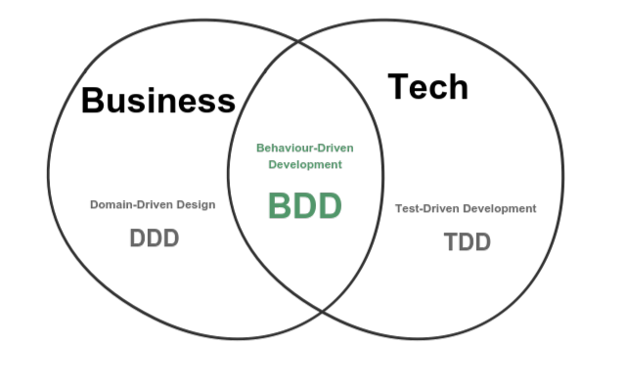
Немного о BDD
Построение BDD процесса в enterprise. Как сделать шаг вперед и не разочароваться в результатах

Slide 5
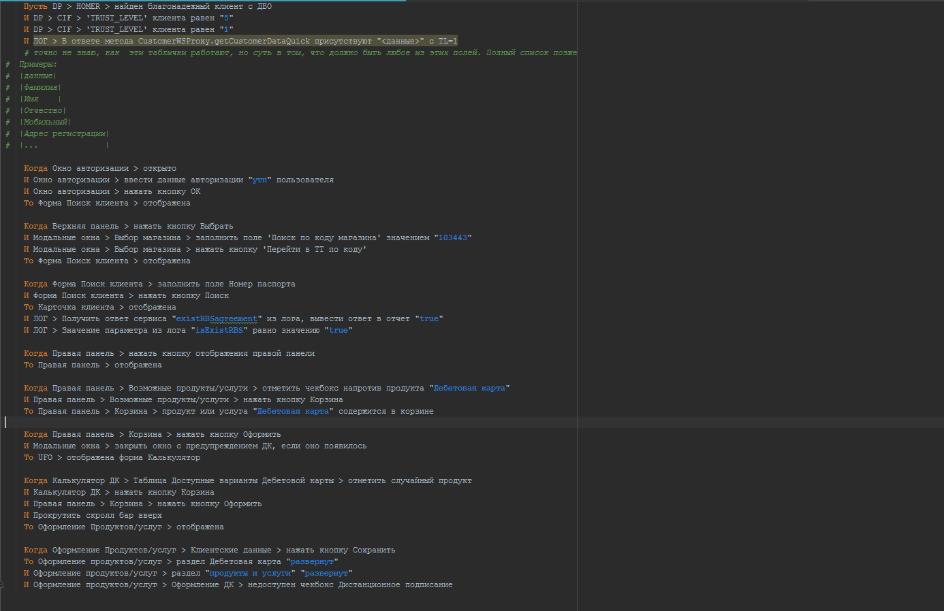
Про gherkin

Slide 6
Почему роль QA важна при BDD
QA – драйвер изменений:
Пользовательские истории похожи на тесты
Автотестирование – ключевая функция BDD
Gherkin – поведенческий язык для автоматизации
Качество – ключевой аспект BDD
Построение BDD процесса в enterprise. Как сделать шаг вперед и не разочароваться в результатах

Slide 7
Отличия крупного enterprise
БД и > 5 микросервисов
>7 систем
>60 микросервисов
Хранение клиентов
Каналы обслуживания
Фронтовые микросервисы
Партнеры и внешние сервисы
>300 сервисов
Интеграционная шина
3 core системы
> 15 систем
Процессинг
Back-end
Вспомогательные сервисы организации
DWH и BigData
Потоки данных
Внешние потребители
Системы обработки данных
Построение BDD процесса в enterprise. Как сделать шаг вперед и не разочароваться в результатах

Slide 8
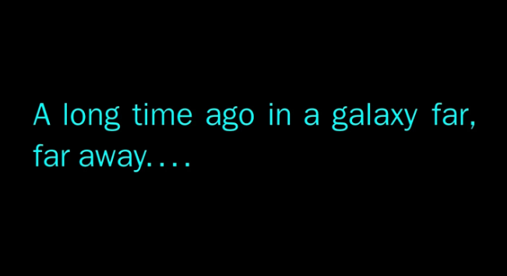
С чего все начиналось

Slide 9
Автоматизация тестирования
Manual test
GUI Test
API Test
Unit Test
Построение BDD процесса в enterprise. Как сделать шаг вперед и не разочароваться в результатах

Slide 10
Автоматизация тестирования
Manual test
GUI Test
API Test
Unit Test
Построение BDD процесса в enterprise. Как сделать шаг вперед и не разочароваться в результатах

Slide 11

Первый опыт - провал
F A I L
I R S T
Вывод:
Низкий уровень зрелости автоматизации тестирования
T T E M P T
N
E A R N I N G
Построение BDD процесса в enterprise. Как сделать шаг вперед и не разочароваться в результатах

Slide 12

Критерии качества решения
Решение – единая платформа для автоматизации:
Поддерживаемость
User-friendly
Модифицируемость
Масштабируемость
Функциональность
Построение BDD процесса в enterprise. Как сделать шаг вперед и не разочароваться в результатах

Slide 13
Ключевые аспекты автоматизации тестирования для BDD
АТ
Команда и взаимодействие
Техническое решение
Оптимизация тестов
Построение BDD процесса в enterprise. Как сделать шаг вперед и не разочароваться в результатах

Slide 14
Команда и взаимодействие
Создание agile команд
Ручной тестировщик – заказчик
Задача автоматизатора – код, задача тестировщика – тест
Новые тесты отлаживаются на боевых запусках
Создание процесса баг-фикса, актуализации тестов
Единая точка входа для актуализации тестов
Размытие границ между автотестами и ручными тестами
Построение BDD процесса в enterprise. Как сделать шаг вперед и не разочароваться в результатах

Slide 15
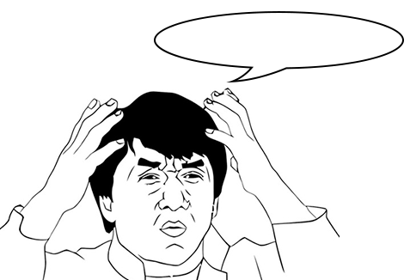
Почему ручные тесты нельзя автоматизировать в лоб
Кто писал эти тесты? Это невозможно автоматизировать!
Построение BDD процесса в enterprise. Как сделать шаг вперед и не разочароваться в результатах

Slide 16
Техническое решение
Написано свыше 3000 keywords
Покрытие каждой ключевой системы составляет 80%
Общее время прогона 4 часа
Экономия в 220 MD
Команда
Framework
at-core
at-env
Jenkins
at-utils
at- service
at-ui
Report portal
at-common-steps
AT-Hub cloud
Rancher
Azure
Firefox
Chrome
Драйвера для каждой системы
Построение BDD процесса в enterprise. Как сделать шаг вперед и не разочароваться в результатах

Slide 17

Как понять, что Вы готовы к BDD
Максимальный уровень автоматизации регресса
Повсеместное применение языка Gherkin
Тест аналитика адаптируется под автоматизацию
Функциональные тестировщики принимают автоматизацию, как ключевую составляющую процесса тестирования
Построение BDD процесса в enterprise. Как сделать шаг вперед и не разочароваться в результатах
Построение BDD процесса в enterprise. Как сделать шаг вперед и не разочароваться в результатах

Slide 18
С чего начинать маcштабирование BDD
Презентуйте процесс BDD
Акцентируйте внимание на простоте использования
Не навязывайте процесс, выберите добровольцев
Запустите пилот процесса
Построение BDD процесса в enterprise. Как сделать шаг вперед и не разочароваться в результатах
Построение BDD процесса в enterprise. Как сделать шаг вперед и не разочароваться в результатах

Slide 19
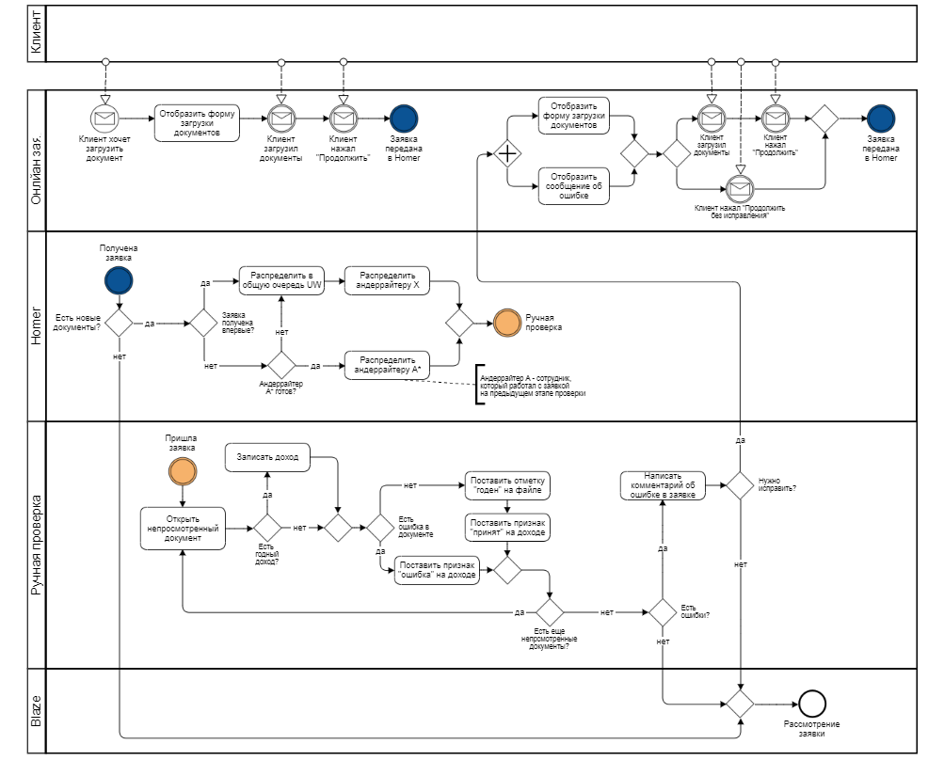
Визуализация – главный фактор
Система 1
Система 2
Система 3
Система 4
Построение BDD процесса в enterprise. Как сделать шаг вперед и не разочароваться в результатах

Slide 20
Создание user story
US1 Передача клиентом документов для подтверждения дохода
Как Клиент
Я хочу передавать в Банк документы используя заявку на сайте Банка
Для подтверждения дохода Клиента
№ | Требование | Критичность
1
2
3
Построение BDD процесса в enterprise. Как сделать шаг вперед и не разочароваться в результатах

Slide 21
Создание user case на Gherkin
Сценарий: Прикрепление документа для подтверждения дохода - один файл
Дано: Клиент базовый/уличный
И у клиента есть документ <вид документа>
И открыт интерфейс «Подтверждение дохода» на фронте
Когда клиент выбрал вид дохода <вид дохода>
И клиент выбрал вид документа <вид документа>
И клиент прикрепил файл
И клиент нажал «продолжить»
Тогда заявка отправлена в 2
И в название файла записались дата и время прикрепления
Построение BDD процесса в enterprise. Как сделать шаг вперед и не разочароваться в результатах

Slide 22
Из user case в autotest
Определение команд, участвующих в задаче
Разделение историй на команды
Наложение user case на интерфейс систем
Привязка к use case дорабатываемых сервисов и методов
Расширение use case по результатам тест-анализа
Доработка use case под keywords
Построение BDD процесса в enterprise. Как сделать шаг вперед и не разочароваться в результатах

Slide 23
Autotest
Построение BDD процесса в enterprise. Как сделать шаг вперед и не разочароваться в результатах

Slide 24
Автоматизация тестирования
Manual test
GUI Test
API Test
Unit Test
Построение BDD процесса в enterprise. Как сделать шаг вперед и не разочароваться в результатах

Slide 25
TDD
Test Driven Development является обязательной составляющей процесса BDD
TDD – это про код, BDD – это про процесс реализации!
TDD
BDD
Высокий уровень описания
Низкий уровень описания
Автоматизация
Код
Документация и процесс
Относиться к разработке
Вначале тест
Вся команда
Построение BDD процесса в enterprise. Как сделать шаг вперед и не разочароваться в результатах

Slide 26
Как начать отказываться от UI autotest
Основная проблема UI – нестабильность, длительность выполнения и сложность дизайна
Как доверять API тестам:
Начните с front-end
Определите ключевые бизнес-процессы и их сервисы (особенно если нет документации)
Определите сервисы и микросервисы, их последовательность вызова
Запуск параллельно, создайте MVP
Анализируйте результаты, вносите изменения в процесс автоматизации и применения
Построение BDD процесса в enterprise. Как сделать шаг вперед и не разочароваться в результатах

Slide 27
Распределение ролей при BDD
Действие/роль | Dev | Test | Auto test | Analyst | Arch | Business
Написание user story |  | + |  | + | + | +
Архитектура решения, визуализация процесса |  | + |  | + | + | +
Детализацию story |  | + |  | + | +
Формирование матрицы покрытия | + | + |  | +
Наложение UC на системы | +/- | + |  | + | +
Тест аналитика |  | +
Написание unit тестов | +
Написание кода | +
Автоматизация и покрытие keywords |  | + | +
Построение BDD процесса в enterprise. Как сделать шаг вперед и не разочароваться в результатах
Построение BDD процесса в enterprise. Как сделать шаг вперед и не разочароваться в результатах

Slide 28
Тестовое покрытие
№ | Наименование проверки | unit test | Изменение кода | Test Method | api test | Используемый сервис | Используемый микросервис | ui test | user scenario (СА) | use case (Т) | AT
1.1 | Проверка 1 | да | отсутствует | xxxxxxBankSignDisabled | да | xxxCustomerxxx | Microservice | да | да | да | да
1.2 | Проверка 2 | да | отсутствует | xxxxxxBankSignDisabled | да | xxxCustomerxxx | Microservice | да | да | да | да
1.3 | Проверка 3 | да | отсутствует | xxxxxxBankSignDisabled | да | xxxCustomerxxx | Microservice | да | да | да | да
1.4 | Проверка 4 | да | отсутствует | xxxxxxBankSignDisabled | да | xxxCustomerxxx | Microservice | да | да | да | да
2 | Проверка 5 | да | да | xxxxxxxBankSignEnabled | да | xxxCustomerxxx | Microservice | да | да | да | да
3 | Проверка 6 | да | отсутствует | xxxxxxxBankSignDisabled | да | xxxCustomerxxx |  | да | да | да | да
4 | Проверка 7 | да | отсутствует | xxxxxxxBankSignEnabled | да | xxxCustomerxxx | Microservice | да | да | да | да
5 | Проверка 8 | да | да | xxNonxxxxxxxDataVisible | отсутствует |  |  | да | да | да | да
6 | Проверка 9 | да | да | xxxxxAddressDataxxxxxx | отсутствует |  |  | да | да | да | да
Построение BDD процесса в enterprise. Как сделать шаг вперед и не разочароваться в результатах

Slide 29
Скорость с качеством (но дорого)
Классическая модель
Behavior Driven Development
Скорость
Стоимость
Стоимость
Скорость
Качество
Качество
Построение BDD процесса в enterprise. Как сделать шаг вперед и не разочароваться в результатах

Slide 30
Длительность реализации
30 дней
Аналитика
10 дней
Разработка (чистая)
AS IS
10 дней
Тестирование
10 дней
?
5 дней
22 дня
Внедрение процесса
Use Story
Архитектура
Внедрение процесса
Unit test
Кодирование
АТ
TO BE
Внедрение процесса
Use Case
Разработка АТ
Отладка АТ
Построение BDD процесса в enterprise. Как сделать шаг вперед и не разочароваться в результатах

Slide 31
Почему BDD в Enterprise это сложно
Каждый имеет свое мнение
Интеграционные взаимосвязи
Команда команде рознь
Сложность автоматизации back-end процессов
Бюрократические процессы
Длительность любого изменения
Построение BDD процесса в enterprise. Как сделать шаг вперед и не разочароваться в результатах

Slide 32

И в заключении
BDD – это про процесс реализации
Без зрелой автоматизации, строить BDD – это тяжело
Меняется не тестирование, меняются все
Качество – это продукт, а не человек
QA не равно тестирование
Построение BDD процесса в enterprise. Как сделать шаг вперед и не разочароваться в результатах

Slide 33

Стоит ли начинать переходить на BDD?
Построение BDD процесса в enterprise. Как сделать шаг вперед и не разочароваться в результатах

Slide 34


Вопросы?
alekslynx
siriusmc@mail.ru

